Slide 1
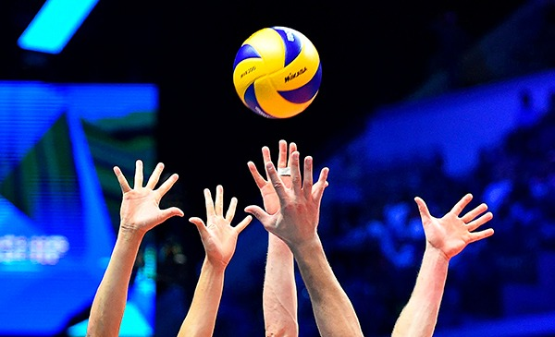
EL VOLEIBOL.
PRESENTADO POR:
MICHELL TATIANA MUÑOZ ROMERO
GRADO: 10-2

Slide 2
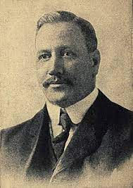
HISTORIA DEL VOLEIBOL
El voleibol fue creado en febrero de 1895 por William George Morgan, entrenador deportivo de la Asociación Cristiana de Jóvenes (YMCA) en Holyoke. Morgan había realizado sus estudios en el Colegio de Springfield de la YMCA donde conoció a James Naismith quien, en 1891, había inventado el juego del baloncesto. El voleibol fue ideado en principio como una alternativa más sosegada al baloncesto, pues aunque este se adaptaba bien a los jóvenes, los miembros de mayor edad requerían un juego menos intenso. Inicialmente lo denominó Mintonette. Por tanto el baloncesto y el voleibol se inventaron al final del siglo XIX en dos ciudades, Holyoke y Springfield, separadas por solo 16 km y ambos deportes surgieron en la Asociación Cristiana de Jóvenes (YMCA) difundiéndose rápidamente a nivel internacional por todas sus organizaciones asociadas.

Slide 3
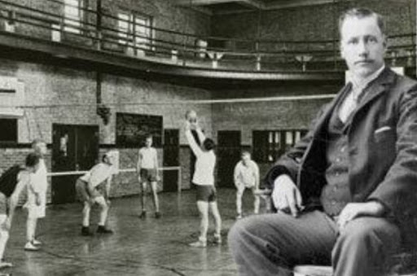
Fue diseñado para gimnasios o lugares cerrados y también se puede jugar al aire libre. Se trataba de un juego por equipos, que guardaba semejanzas con el tenis o el balonmano. Morgan desarrolló también las primeras reglas, las que contemplaban un campo de juego de 7,62 m × 15,24 m (25 pies × 50 pies) y una red de 1,98 m de altura (6 pies con 6 pulgadas). El número de jugadores era ilimitado, como así mismo la cantidad permitida de contactos con el balón. En caso de una jugada de saque erróneo, existía una segunda oportunidad, tal como en el tenis. Con motivo de la conferencia de todos los entrenadores deportivos del YMCA realizada en Springfield a comienzos del año 1896, Morgan presentó el nuevo juego y encontró buena resonancia entre sus colegas. Debido a que la pelota se juega directamente en el aire, sin que toque el suelo (lo que en inglés se denomina volley), Alfred T. Halstead propuso el nombre de volley ball. Esta propuesta se aprobó y el juego se denomina en inglés hasta hoy de igual manera, pero desde 1952 comenzó a escribirse en una única palabra: volleyball. Posteriormente, las reglas también sufrieron algunas modificaciones. El primer balón fue diseñado especialmente a petición de Morgan por la firma A. G. Spalding & Bros. de Chicopee, Massachusetts.

Slide 4
EL CAMPO DE JUEGO
CAMPO DE VOLEIBOL: Es el área donde se desarrolla un partido de voleibol . es un rectángulo de 18m de largo por 9m de ancho. El campo está dividido en su línea central por una red que separa los dos equipos participantes. El juego también se desarrolla en el exterior, llamada zona libre, la zona libre debe medir al menos 3m, se aumenta a 5m sobre las líneas laterales y 8m para las líneas de fondo. A 3m de la red una línea delimita en cada campo la zona de ataque.

Slide 5
LÍNEA DE CANCHA :
Las líneas son las que definen las áreas durante una partida de voleibol, sirviendo de límites.
LÍNEA DE CUADRA: Esta es la línea que rodea toda la pista y que marca los límites de donde la pelota está en juego. Lo que esto quiere decir es que si la pelota toca el suelo fuera de estas líneas, el equipo que haya tocado por último en la bola da un punto a ganar al equipo adversario, ya que ha mandado fuera del campo.
LÍNEA CENTRAL: La cancha se divide en dos mitades, quedando cortada en la longitud por la línea central. De esta forma es posible definir qué parte del campo pertenece a A o B y también sirve de guía para alinear la red.
LÍNEA DE ATAQUE: Hay una línea paralela a la línea central, pero distanciada a 3 metros por cada mitad. Se llama línea de ataque y sirve para separar el área de ataque de la defensa. Su función en un partido es señalar cuál es el área prohibida de las defensas pisar y mandar el balón a la otra mitad de la cancha en una altura por encima de la red. El jugador de la defensa puede, sin embargo, saltar antes de esa línea y hacer un toque en la bola por encima de la altura de la red mientras está en el aire suspendido.
RESTRICCIÓN TÉCNICO: Hay todavía dos áreas ya fuera de la pista y que sirven para delimitar el área en la que el técnico de cada equipo puede quedarse de pie. Es también en esa área donde queda el banco de las reservas.

Slide 6
RED DE VOLEIBOL:
La red se coloca verticalmente sobre la línea central, será de fibras sintéticas, con dimensiones de 1 m de ancho y de 9,50 m a 10 m de largo, con malla negra a cuadros de 10 cm x 10 cm. La parte superior de la red se remata con una banda superior horizontal de 7 cm de ancho, de color blanco, la parte inferior de la red se remata con una banda horizontal, de 5 cm de ancho, de características similares a la banda superior. Por el interior de la banda superior horizontal pasará un cable de sujeción de la red, además tendrán una cuerda de tensado superior y en el extremo inferior otra cuerda de tensado inferior. Verticalmente se colocan en la red dos bandas laterales de 5 cm de ancho y 1 m de largo que van sobre cada línea lateral del campo de juego. La altura de la red se indica en el cuadro adjunto y se mide desde el centro del campo. La altura por encima de las dos líneas laterales debe ser la misma y no debe exceder en más de 2 cm de la altura oficia
ANTENAS:
Hay dos antenas, una en cada extremo de la red, que son esencialmente dos varas con cerca de 0.80 metros de altura sobre la red. La función de ellas es delimitar cuál es el área de juego. Esto significa que para la devolución del balón a la otra mitad de la cancha es válida, la pelota tiene que pasar por encima de la red y entre las antenas, sin tocar la antena. Son dos varillas flexibles de 1,80 m de largo y 10 mm de diámetro, de fibra de vidrio o de material similar, colocadas a ambos extremos de la red al exterior de cada banda lateral para delimitar los límites del área por donde puede jugarse el balón. Para voleibol sentado. Se dispondrán siempre en competiciones nacionales o internacionales y es optativa su utilización para uso escolar, recreativo o entrenamiento.

Slide 7
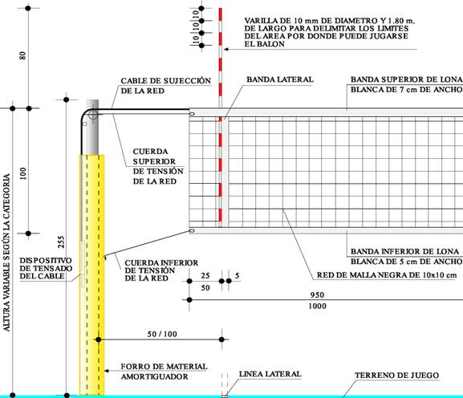
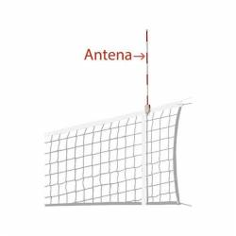
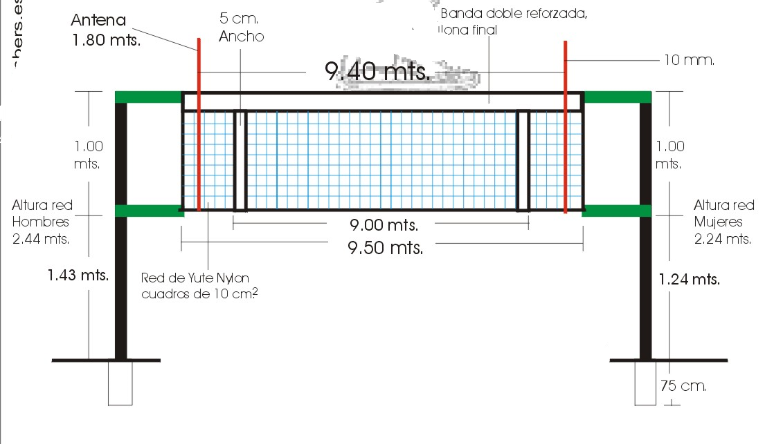
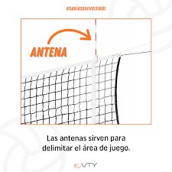
RED Y ANTENAS

Slide 8
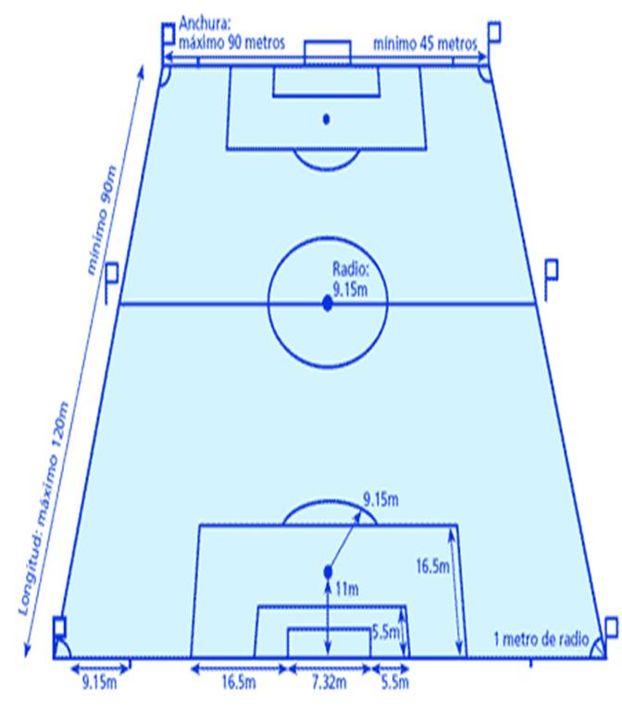
CAMPO DE JUEGO

Slide 9
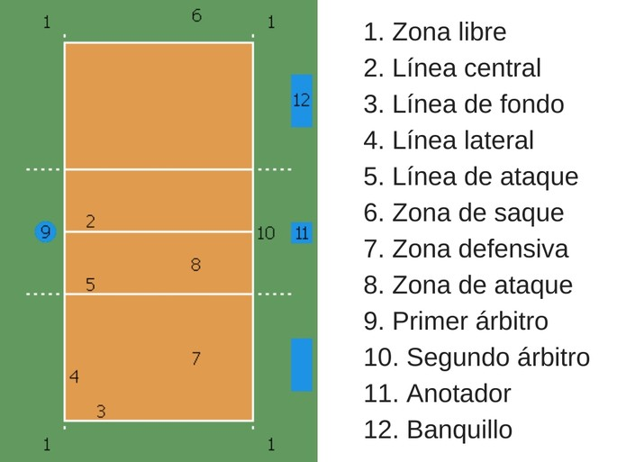
ZONAS DEL CAMPO

Slide 10
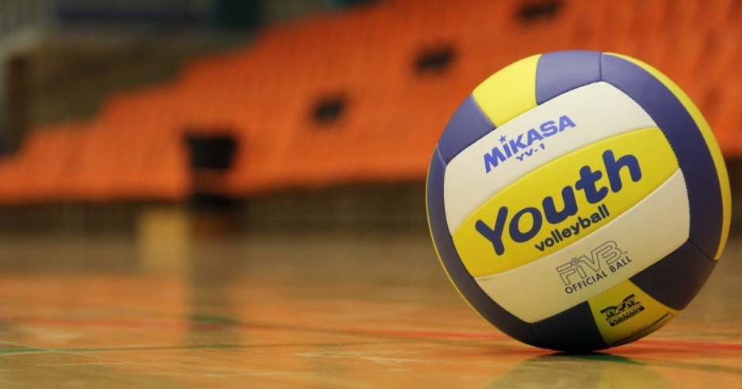
EL BALON
Balón de voleibol. Es aquella que se utiliza para la realización de dicho deporte, es esférico y flexible; 65-67 cm de circunferencia, 260-280 g de peso y presión interior entre 0,300 y 0,325 kg/cm². Es más pequeño y ligero que los balones de baloncesto o fútbol. Puede estar hecho de varios materiales aunque el más cómodo y utilizado es el de cuero.

Slide 11
Vestuario:
El diseño y color de las camisetas, pantalones cortos y medias deben ser uniformes para todo el equipo (excepto para el Líbero). Los uniformes deben estar limpios.
Las camisetas de los jugadores deben estar numeradas del 1 al 20.
Los números deben estar ubicados en las camisetas en el centro, tanto en el pecho como en la espalda. El color y brillo de los números debe contrastar con el color y brillo de las camisetas.
Los números deben tener un mínimo de 15 cm. de altura en el pecho y un mínimo de 20 cm. de altura en la espalda. La cinta que forma los números debe tener un mínimo de 2 cm. de ancho.
El capitán del equipo debe tener en su camiseta una cinta de 8 X 2 cm. 5.1 subrayando el número del pecho.
Está prohibido usar uniformes de un color diferente al de los otros 19.2 jugadores
(excepto para los Líberos) y/o sin numeración oficial.
Medias o calcetines
Deben ser largos y del mismo color de todo el equipo para ser uniforme.
Otros implementos
Tenemos como ;
Las rodilleras que protegen claramente las rodillas de cualquier lección.
Los estabilizadores que protegen los tobillos para proteger una lección vieja o prevenir una.
Las mangas protegen los antebrazos de golpes.

Slide 12
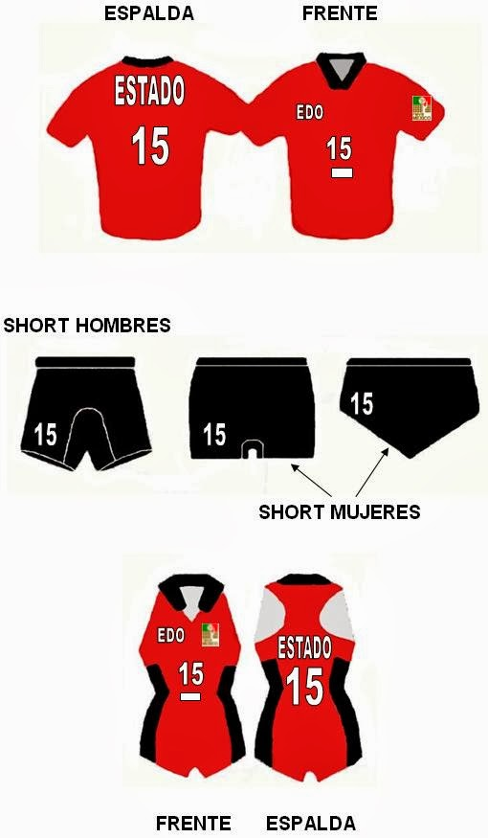
VESTIMENTA

Slide 13
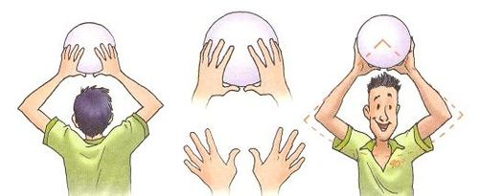
FUNDAMENTOS TECNICOS
Golpe de Manos Altas o Golpe de Dedos:
Es un golpe que se realiza en forma simétricas, con las manos y los dedos (en especial: pulgar, índice, mayor y los otros dos ayudan) formando un triángulo o rombo con los mismos y flexión de muñecas, auxiliados por los miembros superiores e inferiores en la ejecución, en acciones de juego en pases, defensas y colocación o armado en ataques y muy poco en recepción del saque.

Slide 14
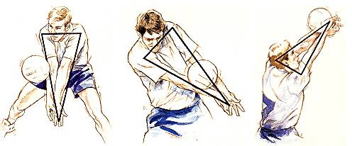
Golpe de Manos Bajas o Golpe de Antebrazo:
Se realiza con las manos juntas (superponiendo dedos y manos) en forma simétricas y los antebrazos son la zona de impacto, también ayudados por los miembros superiores e inferiores en su ejecución, actúan en el juego en recepción del saque pases, defensas principalmente y muy poco en colocación
o armado en ataques.

Slide 15
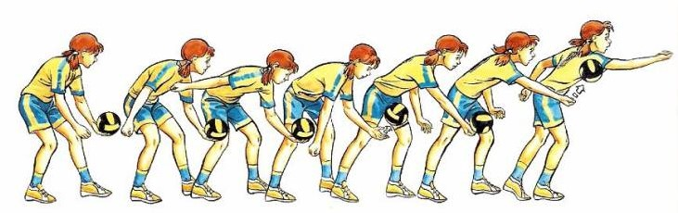
Saque de Abajo:
Se realizan todos los saques(los distintos tipos) en la parte posterior y fuera del campo de juego, este caso se sostiene la pelota con la mano que no va ejecutar, mientras que la otra mano pega el balón desde abajo con el talón de la mano (con la palma de la mano en todos los tipos de saques) dan inicio al juego, este caso en especial es para principiantes.

Slide 16
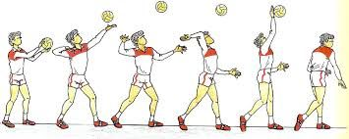
.
SAQUE DE TENIS:
1. Posición inicial equilibrada, con los hombros mirando a la red y el peso en la pierna retrasada. 2. Lanzamiento del balón enfrente del brazo ejecutor, por encima de la cabeza, y a la altura del pie adelantado. 3. “Armado” del brazo ejecutor ARRIBA y ATRÁS. 4. Extensión del brazo ejecutor ARRIBA Y ADELANTE para golpear. 5. El golpeo se ejecuta en la vertical del pie adelantado, con la muñeca rígida en el centro posterior del balón.

Slide 17
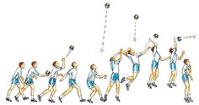
SAQUE DE SUSPENSIÓN EN POTENCIA O FLOTANTE:
Lanzamos el balón con el brazo en extensión ligeramente por encima de la cabeza y enfrente de ella. La acción del brazo ejecutor parte de la elevación y moviendo hacia atrás del codo flexionado hasta llevar la mano a la altura de la oreja y detrás de la cabeza.

Slide 18
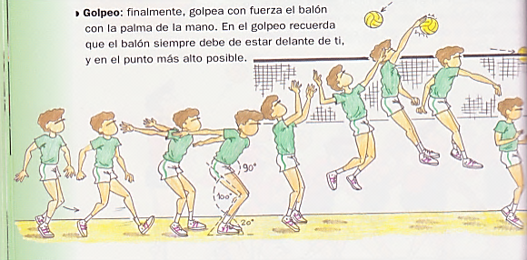
El REMATE EN EL VOLEIBOL:
Es un fundamento eminentemente de ataque, se inicia con la colocación o armado de la pelotas con trayectoria altas, medias y cortas, se golpea con toda la superficie de la mano hábil, tiene 4 fases: carrera, salto, golpe y caída, el golpe se realiza en su máxima altura por encima de la red y se puede ejecutar con potencia o colocado para que los adversario no puedan defender, anotando un punto para su equipo.

Slide 19
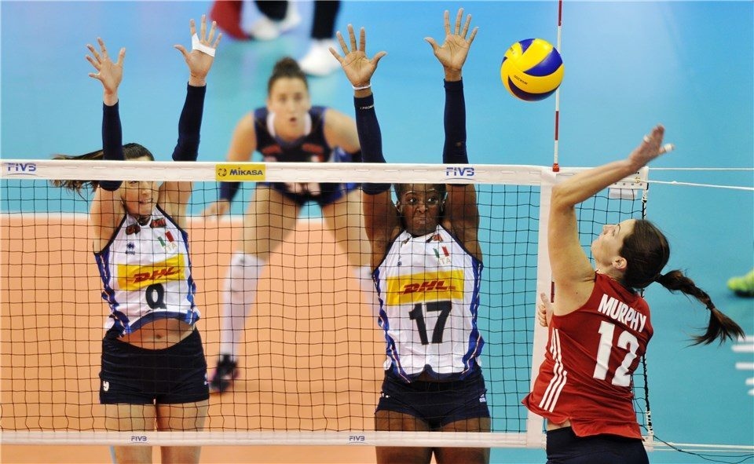
EL BLOQUEO EL EN VOLEY:
Es una técnica que se realiza con ambas manos y saltando, intentando interceptar el balón que viene del otro lado de campo, en lo posible tener extendidos los dedos de las manos para tener mayor superficie de contacto y cubrimiento del campo, se puede utilizar como una acción de ataque (anotando punto en caso de que el balón caiga en el campo contrario) y defensa para cubrir su campo de juego o disminuyendo la velocidad del balón y poder defender con menos dificultad.
Estos son los fundamentos técnicos más importantes del voleibol que involucra el balón, también las acciones de los distintos tipos de desplazamientos y saltos que surgen constantemente durante el juego, como por ejemplos en la recepción del saque, armado o colocación, remate, bloqueo, defensa del ataque contrario, cubrimiento, defensa y apoyo de su pegador y contra-ataque, hacen de este deporte dinámico, atractivo y espectacular, para el participante y observador.

Slide 20
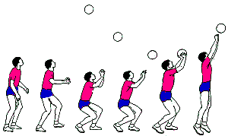
COLOCACION:
QUÉ ES LA COLOCACIÓN EN EL VOLEIBOL?
La Colocación es la acción que prepara el balón para ser atacada, es el segundo toque a el balón de un equipo de Voleibol, realizado luego después la recepción del saque del oponente.
¿COMÓ REALIZAR UNA COLOCACIÓN?
La colocación en Voleibol se realiza, preferiblemente, con una técnica llamada «Toque de dedos» o «Voleo alto».
La colocación también se puede hacer con la técnica de Golpe de Antebrazo, también llamado Voleo Bajo, Mancheta o Golpe de Manos Bajas, cuando el balón está muy bajo, o con una mano, que es un recurso técnico avanzado.

Slide 21
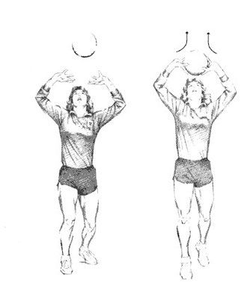
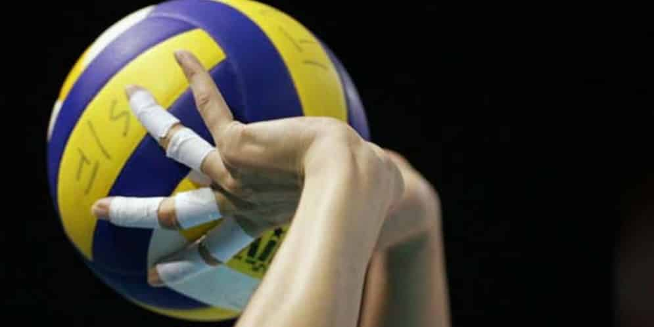
COLOCACION DE «TOQUE DE DEDOS» «O VOLEO ALTO»: Armador debe colocarse cerca de la red para recibir el pase de una recepción o una defensa;
Al recibir el Pase, mantenga la espalda recta y doble ligeramente las rodillas;
Los brazos están ligeramente abiertos, los codos por encima de los hombros y forman un ángulo de 90º;
Las manos están ligeramente por encima de la región de la frente, abiertas y un poco distantes entre sí en forma de cáscara;
Los dedos deben estar ligeramente estirados, con el pulgar apuntando hacia el frente del cuerpo y el dedo índice apuntando hacia atrás del cuerpo;
El balón debe tocarse, principalmente, con los pulgares y dedos índice (los demás dan apoyo)
Al momento de tocar el balón, las piernas deben estar estiradas, para impulsar el movimiento;
Al mismo tiempo que los brazos también se estiran para lanzar el balón con los dedos.

Slide 22
RECEPCION Y PASE
La recepción es el primer contacto que realiza un equipo para construir su ataque cuando no se encuentra en posesión del saque. Es la primera fase del complejo 1 (K1) y su objetivo es neutralizar de la mejor manera posible el saque contrario y poder construir un ataque de manera exitosa.
A nivel técnico, es importante incidir en la correcta orientación de pies y hombros según la situación del jugador en el campo y en función de la posición del sacador. Los desplazamientos es conveniente realizarlos con pasos amplios y mirando el balón. El pase, además, debe dirigirse hacia la zona de colocación a la suficiente altura y de manera eficaz para una buena construcción del ataque.
La técnica más utilizada para la recepción es la de antebrazos, para la cual, es fundamental una buena plataforma de contacto siguiendo una serie de consideraciones técnicas en las que no profundizaremos en esta entrada. (Os dejamos el enlace al post de La técnica de antebrazos, donde tenéis una descripción de este gesto).
La clave en la recepción es una rápida reacción ante la percepción de la trayectoria del saque. El receptor debe anticipar rápidamente el punto donde contactará con el balón y realizar un desplazamiento rápido con el objetivo de conseguir una posición corporal adecuada en el contacto. Durante el golpeo de balón, buscar una posición estable, interceptando el balón sin movimientos bruscos y redirigiendo el balón con los antebrazos hacia la dirección que se pretende pasar.

Slide 23
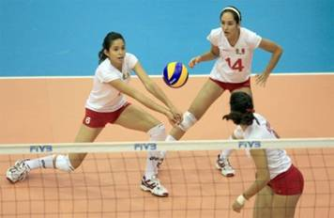
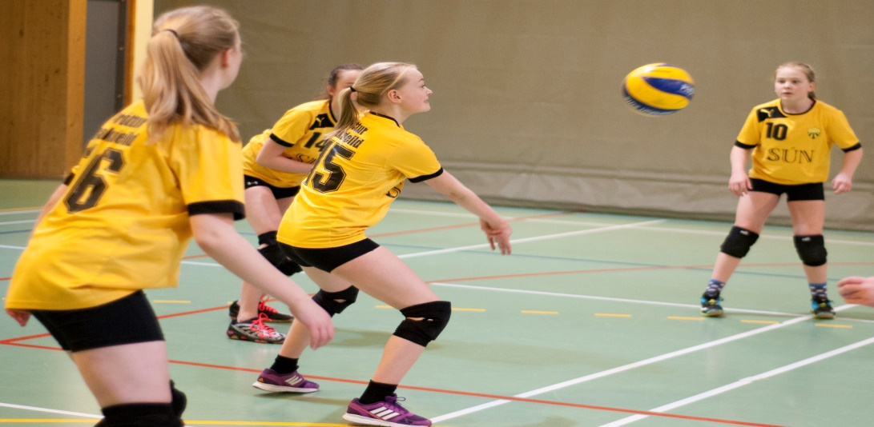
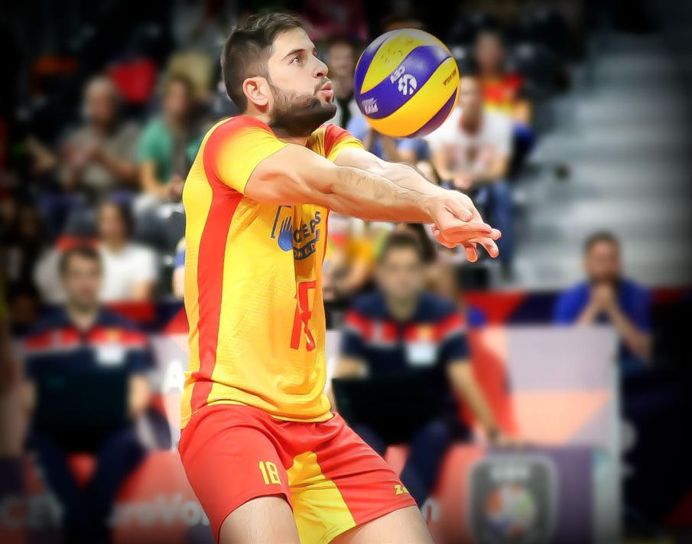
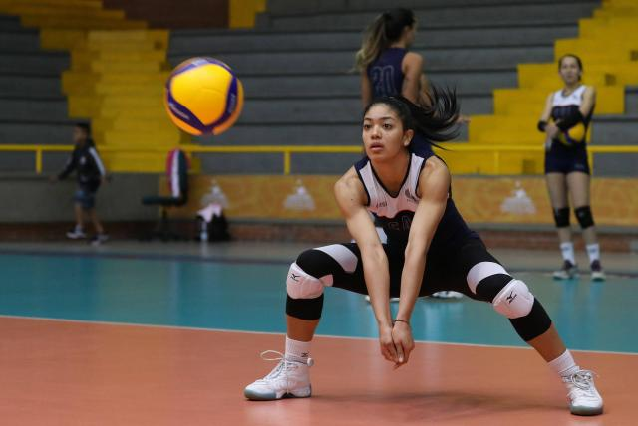
RECEPCION Y PASE

